Slide 1
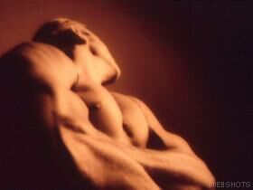
A Fortaleza de um homem…

Slide 2
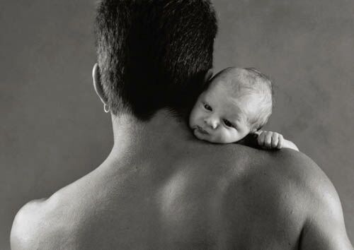
A fortaleza de um homem não está na largura de seus ombros...
Está no tamanho de seus braços quando abraçam.

Slide 3

A fortaleza de um homem, não está na profundeza de sua voz…
Está na gentileza em que usa suas palavras.

Slide 4
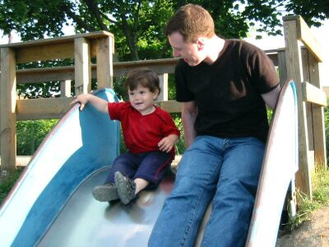
A fortaleza de um homem, não está na quantidade de amigos que tem…
Está no bom amigo que pode ser a seus filhos.

Slide 5
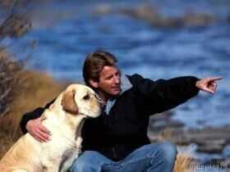
A fortaleza de um homem, não está na quantidade de cabelos que há em seu peito…
Está em seu coração.

Slide 6
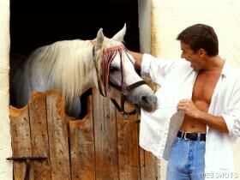
A fortaleza de um homem, não está no golpe duro em que pode dar…
Está nos cuidados de suas carícias.

Slide 7
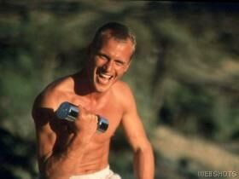
A fortaleza de um homem, não está no peso em que pode levantar...
Está na carga em que pode carregar nas costas.

Slide 8

A fortaleza de um homem, não está na quantidade de mulheres que já amou…
Está em poder ser verdadeiramente de uma só mulher...

Slide 9
F I M

